Slide 1
Одеський національний медичний університет
Медико-фармацевтичний факультет
Кафедра організації та економіки фармації з післядипломною підготовкою
Лекційне заняття
Порядок організації рецептурного відпуску ліків. Загальні правила виписування рецептів, порядок оформлення рецептурних бланків, відпуск ЛЗ за рецептом з аптек і їхніх структурних підрозділів.
Лектор
доцент, к.фарм.н. Бєляєва
Оксана Іванівна

Slide 2
Зміст лекції
Критерії визначення категорій відпуску ЛЗ.
Рецепт – визначення, види, функції. Форми рецептурних бланків.
Загальні правила виписування рецептів., порядок їх оформлення.
Порядок відпуску лікарських засобів з аптек та їх структурних підрозділів.
Особливості відпуску наркотичних, психотропних лікарських засобів та прекурсорів.
Групи амбулаторних хворих та категорії населення, яким гарантовані пільги та безоплатний відпуск ЛЗ. Особливості оформлення пільгових та безоплатних рецептів.
Терміни дії рецептів та зберігання їх у аптеці.

Slide 3
Нормативні документи до теми:
Про затвердження Правил виписування рецептів на лікарські засоби і вироби медичного призначення, Порядку відпуску лікарських засобів і виробів медичного призначення з аптек та їх структурних підрозділів, Інструкції про порядок зберігання, обліку та знищення рецептурних бланків : Наказ МОЗ України від 19 липн. 2005 рецепт № 360. URL: https://zakon.rada.gov.ua/laws/show/z0782-05
Про деякі питання придбання, перевезення, зберігання, відпуску, використання та знищення наркотичних засобів, психотропних речовин і прекурсорів у закладах охорони здоров’я : Наказ МОЗ України від 07 серп. 2015 рецепт № 494. URL: https://zakon.rada.gov.ua/laws/show/z1028-15
Про забезпечення доступності лікарських засобів : Постанова КМ України від 17 берез. 2017 рецепт № 152. URL: https://zakon.rada. gov.ua /laws/ show /152-2017-п
Про введення безоплатного та пільгового відпуску лікарських засобів за рецептами лікарів у разі амбулаторного лікування окремих груп населення та за певними категоріями захворювань : Постанова КМ України від 17 серп. 1998 рецепт N 1303. URL: https://zakon.rada.gov.ua/laws/show/1303-98-п

Slide 4
Рецепт: визначення, функції
Згідно з Директивою Ради ЄС від 31.03.1992 р. «Про визначення категорій ЛП для людини» (92/26/ЄС) поняття «рецепт» визначається як
припис на виготовлення чи одержання ЛП,
виписаний спеціалістом, який має на це право
Функції рецепта
медична (рецепт містить інформацію про виписаний ЛП та спосіб його застосування з урахуванням діагнозу та віку хворого);
юридична (за допомогою рецепту держава і відповідні органи контролюють та регулюють обіг наркотичних, психотропних, отруйних, запаморочливих речовин, прекурсорів, крім того, зазначається дата виписування рецепту, а також прізвища хворого та лікаря);
технологічна (рецепт містить дані про активні (інколи допоміжні) речовини та вказівку, яку лікарську форму слід приготувати);
економічна (дані певного пропису використовуються при економічному аналізі ефективності роботи аптеки, розрахунках тарифів, витрат допоміжних речовин та матеріалів, закупок товарів, розрахунків з лікувальними закладами тощо);
соціальна (рецепт повинен підтверджувати надання кваліфікованої, повноцінної, своєчасної лікарської та фармацевтичної допомоги громадянам незалежно від їх соціального та матеріального статусу).

Slide 5
Категорії ЛЗ та медичних виробів, які виписуються для відпуску з аптечних закладів кінцевим споживачам
1) лікарські засоби, які відповідно до інструкції для медичного застосування підлягають відпуску за рецептом та повна вартість яких оплачується за рахунок коштів споживача та/або інших джерел, не заборонених законодавством, крім бюджетних коштів;
2) лікарські засоби та медичні вироби, які підлягають реімбурсації за програмою державних гарантій медичного обслуговування населення (далі - лікарські засоби та медичні вироби, які підлягають реімбурсації);
3) лікарські засоби та медичні вироби, які відпускаються на пільгових умовах;
4) лікарські засоби, що виготовляються в умовах аптеки (далі - екстемпоральні лікарські засоби);
5) екстемпоральні лікарські засоби, виготовлені з рослинної субстанції
канабісу.

Slide 6
Види рецепту відповідно до категорії оплати пацієнтом
«ЗА ПОВНУ ВАРТІСТЬ»
якщо пацієнт/споживач повністю сплачує вартість ЛЗ за власні кошти
«БЕЗОПЛАТНО»
якщо для ЛЗ передбачено безоплатний відпуск для пацієнта
(постанова КМУ від 17.08.1998 р. №1303)
«З ДОПЛАТОЮ»
пільгово
якщо лікарський засіб відпускається на пільгових умовах (50% вартості) (постанова КМУ від 17.08.1998 р. №1303)
пацієнт частково оплачує вартість лікарського засобу, який підлягає реімбурсації
(Перелік "Доступні ліки")

Slide 7
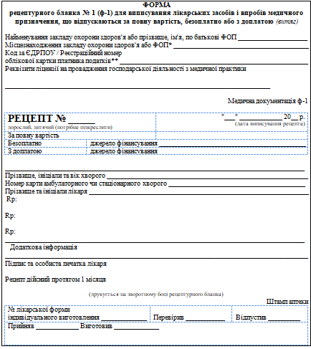
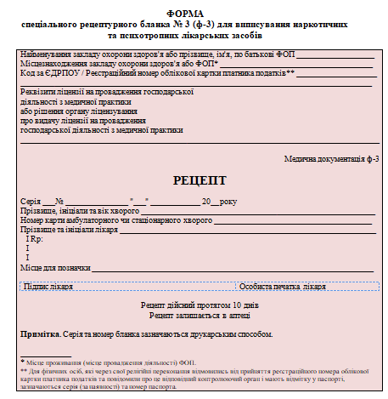
Форми рецептурних бланків (паперовий рецепт)
Ф-1
Ф-3
Рецепт засвідчується підписом та особистою печаткою лікаря

Slide 8
Форми рецептурних бланків (електронний рецепт)
Електронний рецепт – це медичний документ в електронній формі, сформований лікарем в Реєстрі медичних записів, записів про направлення та рецептів в електронній системі охорони здоров’я
Електронний рецепт – цифровий аналог паперового рецепта, що формується в електронній системі охорони здоров'я (ЕСОЗ) на підставі внесених медичних записів про стан здоров'я пацієнта та містить призначення лікаря пацієнтові на певний лікарський засіб.
Переваги впровадження електронного рецепта
забезпечує зниження рівня нераціонального використання рецептурних лікарських засобів та випадків самолікування
оптимізує процес обліку лікарських препаратів і визначення потреби в них
створює передумови для подальшого аналізу та оцінки ефективності лікарських засобів
на відміну від паперових рецептів, виключає ризик втрати чи пошкодження, усуває необхідність у розшифруванні рукописного тексту, мінімізує можливість помилок та сприяє зменшенню використання паперу

Slide 9
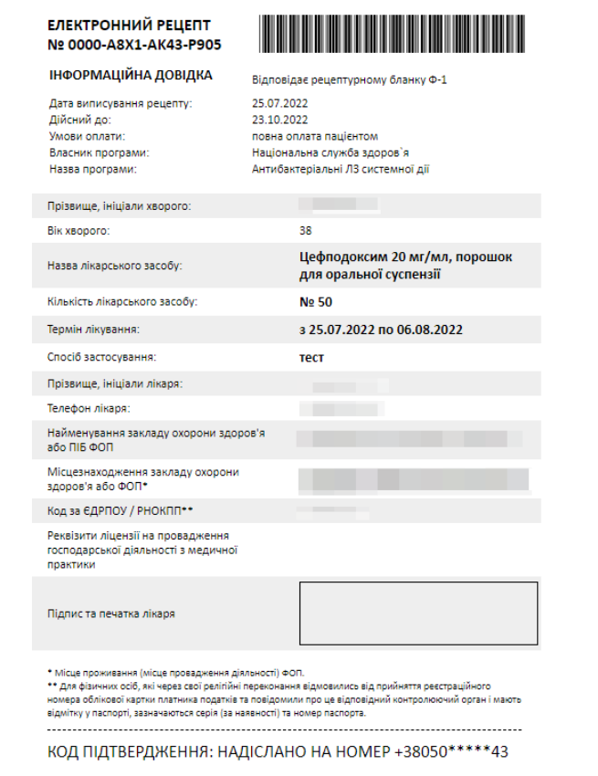
Електронний рецепт (зразок)
Електронний рецепт складається з 16-значного номеру та 4-значного коду підтвердження

Slide 10



Slide 11



Slide 12
Допустима кількість найменувань ЛЗ на одному паперовому рецептурному бланку
Три (3) найменування ЛЗ
Тільки на паперовому бланку Ф-1 при відпуску ЛЗ за повну вартість
Одне (1) найменування ЛЗ
на бланку Ф-1 (відпуск пільговим категоріям населення)
на бланку Ф-1 (відпуск ЛЗ, вартість яких підлягає реімбурсації)
на бланку Ф-3 (завжди)

Slide 13
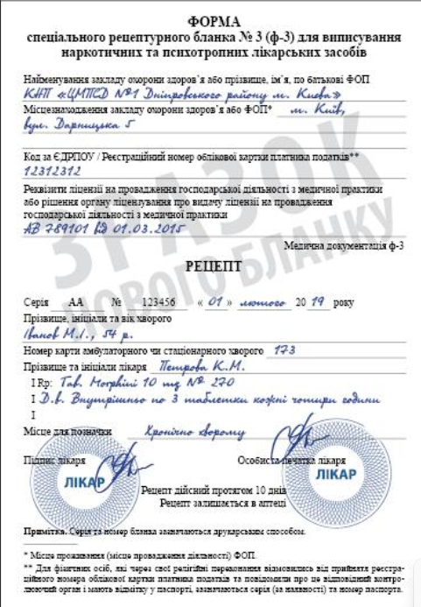
Правила оформлення паперового бланку Ф-3
наркотичні та психотропні лікарські засоби
в чистому вигляді
або
в суміші з індиферентними речовинами виписуються на бланку Ф-3
N.B. Рецепти на лікарські засоби, крім наркотичних (психотропних) лікарських засобів, виписуються на рецептурних бланках форми № 1

Slide 14
Необхідна кількість екземплярів рецептів (паперових) в залежності від особливостей відпуску
Ф-1 + Ф-1
Отруйні, сильнодіючі, комбіновані (які містять ефедрин (крім сиропів), трамадол, псевдоефедрин та декстропропоксифен) ЛЗ, що відпускаються на пільгових умовах чи безоплатно, виписуються у 2 примірниках на рецептурному бланку ф-1
Ф-3 + Ф-1
Наркотичні (психотропні) лікарські засоби у разі виписування безоплатно, з доплатою чи на пільгових умовах поряд з виписуванням Рецепта на бланку ф-3 виписується додатково Рецепт на бланку ф-1

Slide 15
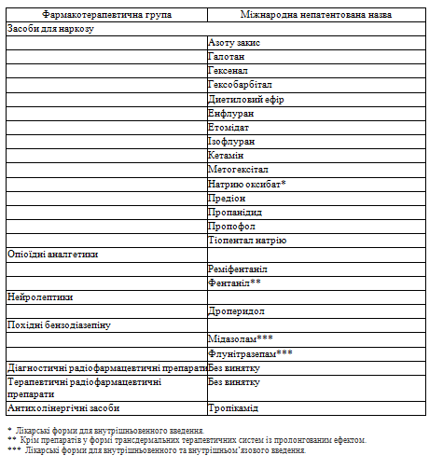
ПЕРЕЛІК лікарських засобів
(за міжнародними непатентованими назвами), на які не дозволяється виписувати Рецепти
Заборонено виписувати рецепти на ЛЗ, що використовуються для усіх видів наркозу (інгаляційного, неінгаляційного, увідного) при хірургічних та діагностичних втручаннях

Slide 16
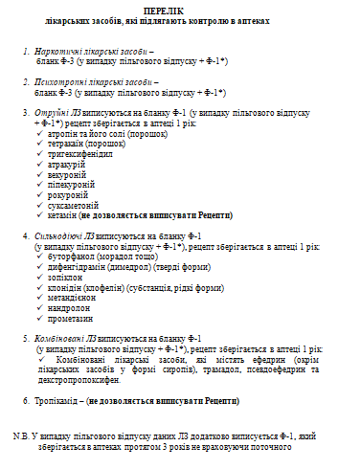
Зведений Перелік груп ЛЗ, які підлягають контрольованому обліку в аптеках

Slide 17
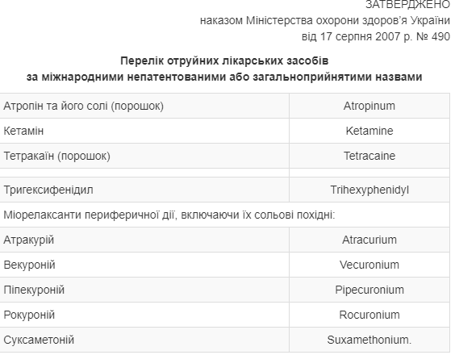
Перелік отруйних ЛЗ

Slide 18

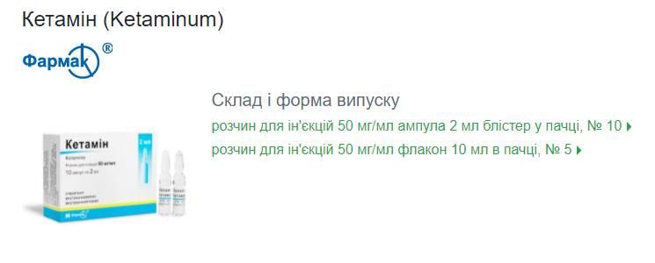
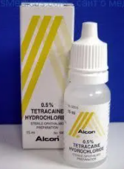

Приклади ГЛЗ з категорії отруйних

Slide 19
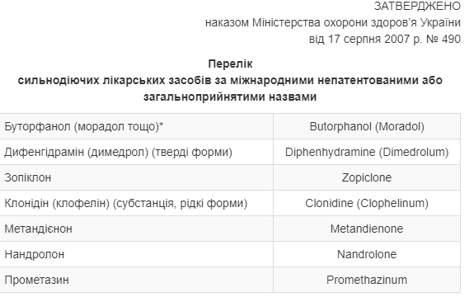
Перелік сильнодіючих ЛЗ

Slide 20




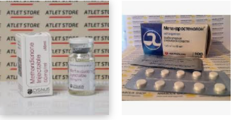
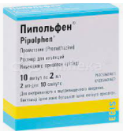
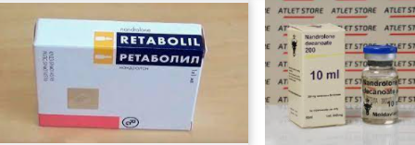
Приклади ГЛЗ з категорії сильнодіючих

Slide 21
НОРМИ відпуску рецептурних лікарських засобів
Забороняється виписувати в одному Рецепті лікарські засоби у більшій кількості, ніж зазначена у нормах відпуску* (витяг)
Омнопон ампули по 1 мл - 10 амп.
Трамадол (міжнародна непатентована назва)
  капсули, таблетки 0,05 г - 30 капс., табл.
  ампули 5 % - 1 мл - 10 амп.
  ампули 5 % - 2 мл - 10 амп.
  краплі 0,1 г в 1 мл - 1 фл. 50 мл
  свічки ректальні 0,1 г - 20 свічок
Кодеїн (кодеїну фосфат), таблетки - 2,1 г
Очні краплі та мазі етилморфіну гідрохлориду - до 1 г за наявності вказівки медичного працівника на рецепті «За спеціальним призначенням».
_____________________________________________________________________________
*крім надходження зазначених у нормах відпуску лікарських засобів в оригінальних упаковках, що містять більшу кількість таблеток, ніж зазначена у нормах відпуску. У такому випадку дозволяється виписувати в Рецепті 1 упаковку, але не більше 50 таблеток.

Slide 22
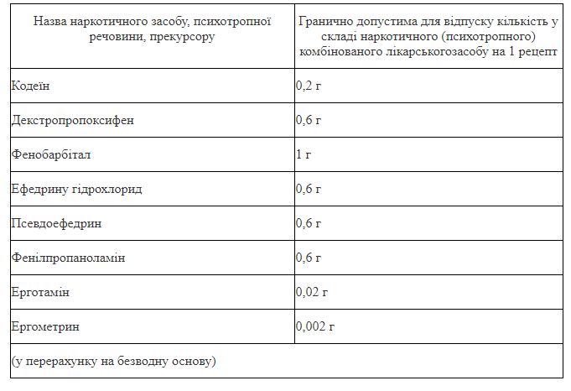
НОРМИ гранично допустимої для відпуску кількості наркотичного засобу, психотропної речовини, прекурсору у складі комбінованого лікарського засобу

Slide 23
Терміні дії рецепта
Для паперових/електронних рецептів на спеціальних рецептурних бланках Ф-3 - 10 КАЛЕНДАРНИХ ДНІВ
Для паперових/електронних рецептів на рецептурних бланках Ф-1 на ЛЗ та медичні вироби, вартість яких оплачується за рахунок бюджетних коштів - 30 КАЛЕНДАРНИХ ДНІВ
Для паперових/електронних рецептів на рецептурних бланках Ф-1 на ЛЗ повна вартість яких оплачується за рахунок коштів споживача - 90 КАЛЕНДАРНИХ ДНІВ.

Slide 24
Особливості виписування для деяких категорій хворих
пільговим категоріям пацієнтів, яким проводять ін’єкції поза межами закладів охорони здоров’я, дозволяється виписувати до 100 г етилового спирту безоплатно на місяць
З позначкою лікаря на рецепті «Хронічно хворому»:
у разі необхідності (відрядження, відпустка тощо) пацієнтам, в тому числі тим, які мають право на безоплатне чи пільгове забезпечення, дозволяється виписувати на одному рецептурному бланку лікарські засоби в кількості, передбаченій для тримісячного курсу лікування
хворим із затяжними і хронічними захворюваннями, в тому числі тим, які мають право на безоплатне чи пільгове забезпечення, дозволяється виписувати на одному рецептурному бланку наркотичні (психотропні) лікарські засоби в кількості, передбаченій для десятиденного курсу лікування
при наданні паліативної допомоги пацієнтам, в тому числі тим, які мають право на безоплатне чи пільгове забезпечення, дозволяється виписувати на одному рецептурному бланку лікарські засоби в кількості, передбаченій для п’ятнадцятиденного курсу лікування
З позначкою лікаря на рецепті «За спеціальним призначенням»:
Для хворих із затяжними і хронічними захворюваннями Рецепти на лікарські засоби, що містять фенобарбітал у кількості, що не перевищує гранично допустиму, у суміші з іншими лікарськими засобами та належать до рецептурних, можуть виписуватись на рецептурному бланку форми ф-1 на курс лікування до одного місяця

Slide 25
Особливості заповнення Рецептів на лікарські засоби, що виготовляються в умовах аптеки
1) рецепти на лікарські засоби, які виготовляються в аптеці, заповнюються в розгорнутому вигляді
2) назви наркотичних (психотропних) та отруйних лікарських засобів пишуться на початку Рецепта, далі - усі інші лікарські засоби (інгредієнти)
3) при виписуванні наркотичних (психотропних), отруйних та сильнодіючих лікарських засобів у дозах, що перевищують вищі одноразові дози, медичний працівник зобов’язаний написати дозу цього засобу словами і поставити знак оклику
4) кількість твердих та сипучих ЛЗ зазначається у грамах (0,001; 0,01; 0,5; 1,0), рідких - у мілілітрах, грамах, краплях;
5) на зворотньому боці рецептурного бланка проставляються штамп аптеки, яка виготовила лікарський засіб, номер лікарської форми індивідуального виготовлення
6) у графах «Перевірив», «Відпустив», «Прийняв», «Виготовив» зазначаються прізвища, ініціали та проставляються підписи фармацевтичних працівників, які заповнюють ці графи.

Slide 26
Додаткові позначки в рецепті, їх оформлення
Позначки «Хронічно хворому» та «За спеціальним призначенням» додатково засвідчуються підписом та печаткою лікаря
Позначки «cito» (швидко) або «statim» (негайно) проставляється у верхній частині Рецепта за потреби негайного відпуску хворому ліків
Штамп «Рецепт недійсний» проставляється у випадку:
рецепт виписано з порушенням вимог
який містить несумісні лікарські засоби
який містить помилки у дозі лікарського засобу, вважається недійсним.
Штамп "Відпущено" проставляється при відпуску лікарських засобів, і рецепт повертається хворому. Відпуск лікарських засобів за Рецептами із штампом «Відпущено» заборонено

Slide 27
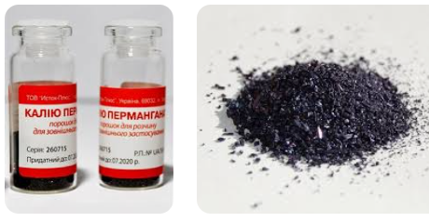
Особливості відпуску деяких екстемпоральних ЛФ з аптек
При відпуску виготовлених в умовах аптеки лікарських засобів, що містять отруйні, наркотичні (психотропні) лікарські засоби хворим замість Рецепта видається «Сігнатура»
Відпуск прекурсорів з аптеки
Калію перманганат відпускається з аптек і аптечних пунктів без рецепта, тільки у розфасованому у споживчу упаковку вигляді, 3-5 грам на один відпуск, за наявності ліцензії

Slide 28
Залишаються і зберігаються в аптеці рецепти на:
ЛЗ, які містять наркотичний засіб, психотропну речовину чи прекурсор, що виписані на спеціальних рецептурних бланках форми № 3 (ф-3);
ЛЗ, вартість яких підлягає державному відшкодуванню за програмою реімбурсації;
ЛЗ, які відпущені на пільгових умовах (безоплатно чи з доплатою 50%);
ЛЗ, які є отруйними чи сильнодіючими;
Комбіновані ЛЗ, які містять ефедрин (крім лікарських засобів у формі сиропів), трамадол, псевдоефедрин та декстропропоксифен

Slide 29
Терміни зберігання Рецептів в аптечних закладах:
п’ять років (не враховуючи поточного року) на наркотичні (психотропні) лікарські засоби, зокрема які відпущено на пільгових умовах або які підлягали реімбурсації;
три роки (не враховуючи поточного року) на лікарські засоби (крім наркотичних (психотропних) лікарських засобів) та медичні вироби, які відпущено на пільгових умовах або які підлягали реімбурсації;
один рік (не враховуючи поточного року) на отруйні чи сильнодіючі лікарські засоби та комбіновані лікарські засоби, які містять ефедрин (крім лікарських засобів у формі сиропів), трамадол, псевдоефедрин та декстропропоксифен, крім тих, які відпущено на пільгових умовах або які підлягали реімбурсації;

Slide 30
Порядок придбання та обліку рецептурних бланків
І. Рецептурні бланки № 1 (ф-1) отримуються лікарями та закладами охорони здоров'я через структурні підрозділи з питань охорони здоров’я місцевих державних адміністрацій або вирішують питання їх придбання самостійно
ІІ. Спеціальні рецептурні бланки № 3 (ф-3) отримуються через аптечні склади (бази), аптеки або структурні підрозділи з питань охорони здоров’я місцевих державних адміністрацій.
ІІІ. Даний порядок не застосовується до рецептів, виписаних у електронній формі через електронну систему охорони здоров’я
IV. Запас рецептурних бланків ф-1 та спеціальних рецептурних бланків форми № 3 (ф-3) на поточні потреби у суб’єкта господарювання не може бути меншим одномісячної потреби в них
V. Після закінчення кожного кварталу в аптеках на відпущені за паперовими рецептами на спеціальних рецептурних бланках форми № 3 (ф-3) наркотичні (психотропні) лікарські засоби матеріально відповідальні особи складають реєстри паперових рецептів (ф-3), за якими відпущені наркотичні засоби і психотропні речовини

Slide 31
Зберігання та знищення рецептурних бланків в аптечному закладі
бланки ф-1 – зберігаються у шафах
бланки ф-3 – зберігаються у замкнених шухлядах або сейфах
Зіпсовані рецептурні бланки ф-1 та ф-3, а також рецепти форми № 3 (ф-3) та форми № 1 (ф-1), за якими відпущені у фармацевтичних (аптечних) закладах охорони здоров’я наркотичні засоби, психотропні речовини, після закінчення строку зберігання підлягають знищенню шляхом, що унеможливлює їх подальше використання, зі складанням акта знищення зіпсованих рецептурних бланків форми № 1 (ф-1) та форми № 3 (ф-3)

Slide 32
Дякую за увагу!

